Slide 1


WYZWANIA I PROBLEMY PRZEDSIĘBIORCÓW W KONTEKŚCIE POLITYKI GOSPODARCZEJ
Stanisław Szultka
Dyrektor Departamentu Rozwoju Gospodarczego
Urząd Marszałkowski Województwa Pomorskiego
Pomorska Rada Przedsiębiorczości
21 listopada 2023 roku

Slide 2


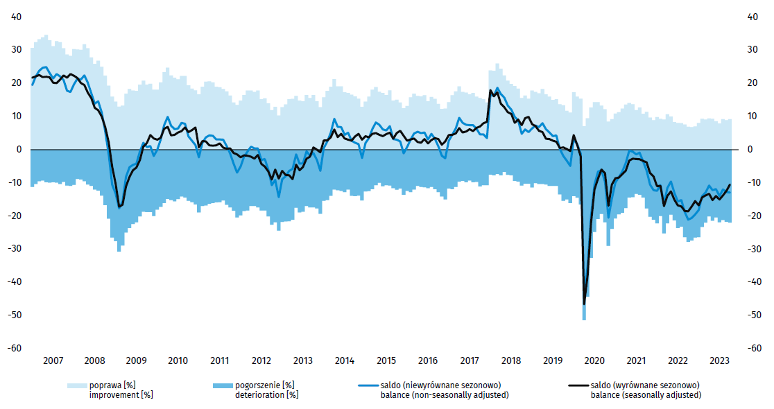
Wskaźnik ogólnego klimatu koniunktury - przemysł

Slide 3
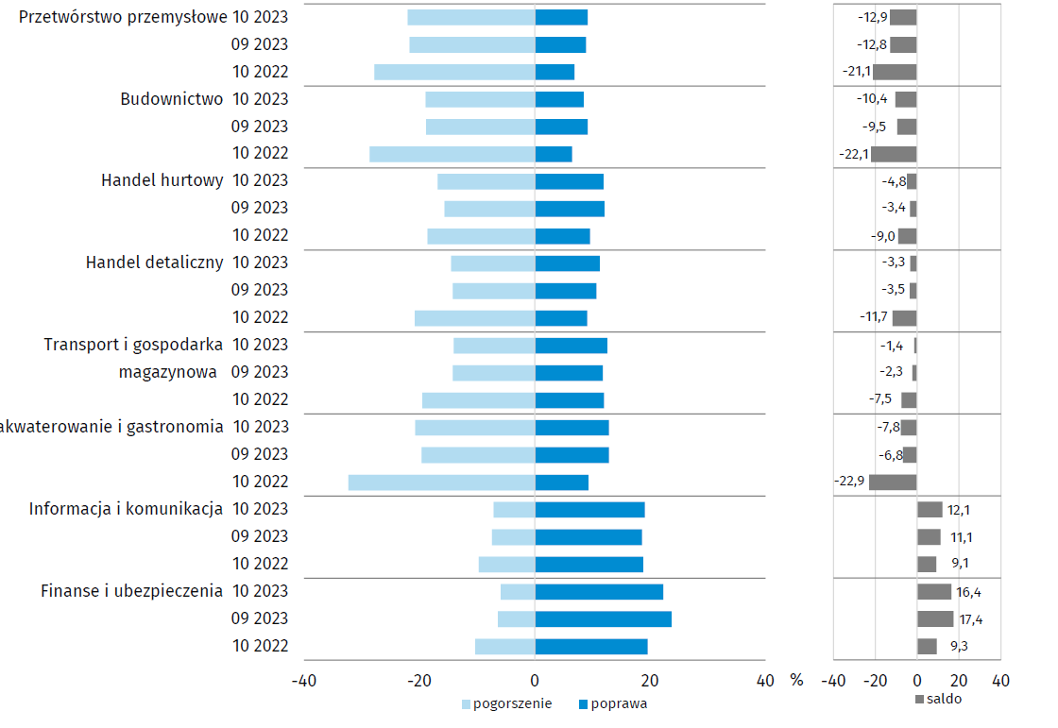
Wskaźniki ogólnego klimatu koniunktury

Slide 4
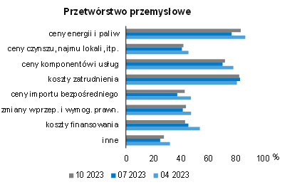
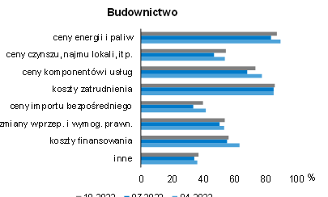
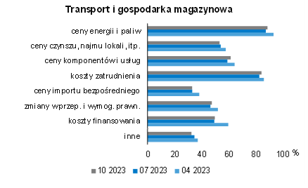
Czynniki wpływające na wzrost kosztów funkcjonowania firmy

Slide 5
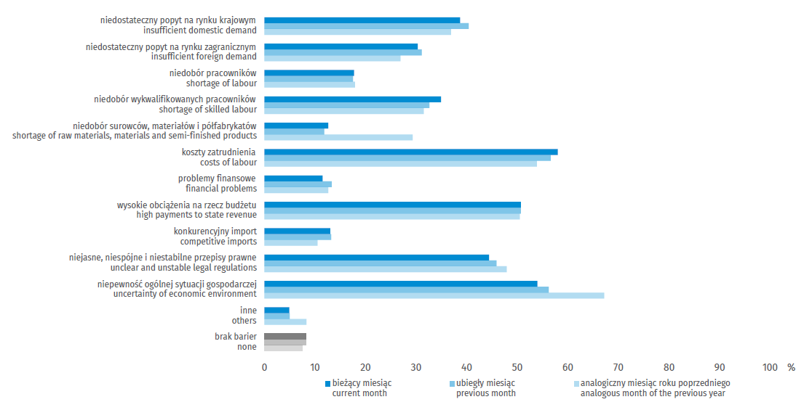
Bariery - przemysł

Slide 6
Inwestycje

Slide 7

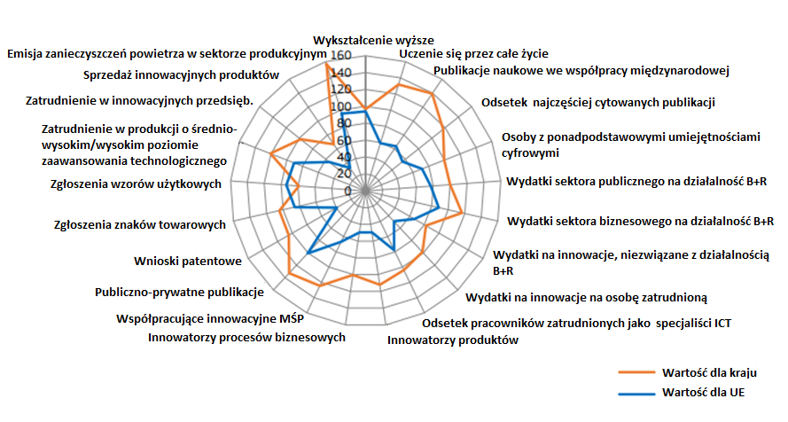
Innowacyjność Pomorskiego i Polski na tle Europy
Pozycja Pomorskiego w rankingu Regional Innovation Scoreboard
rok | 2017 | 2019 | 2021 | 2023
pozycja | 181 | 180 | 184 | 187
Pozycja Polski w rankingu European Innovation Scoreboard
rok | 2018 | 2019 | 2020 | 2021 | 2022 | 2023
pozycja | 25 | 25 | 24 | 24 | 24 | 24

Slide 8
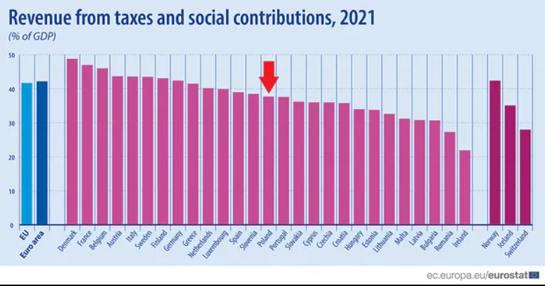
Podatki
Notes:
Według Eurostatu w naszym kraju podatki i składki społeczne stanowiły w 2021 r. 37,7 proc. PKB. Na pierwszym miejscu w Unii uplasowała się Dania, gdzie podatki stanowią aż blisko połowę PKB tego kraju (48,8 proc.). Drugie miejsce zajęła Francja (47 proc.), a trzecie Belgia (46 proc.).
Dalej znajduje się Austria (43,7 proc.), Włochy (43,6 proc.) i Szwecja (43,5 proc.).
podatki w naszym kraju wzrosły po 2015 r. najsilniej w całej UE. Pod tym względem dorównuje nam jedynie Hiszpania.
Podatki wzrosły w Polsce o 4,3 punkty procentowe (p.p.) PKB. Oznacza to, że gdyby ich poziom był taki jak w 2015 r., to do kasy państwa trafiłoby o ponad 110 mld zł mniej. Średnia unijna to wzrost o 0,9 p.p. Najwyższe cięcia zanotowano na Węgrzech. Opodatkowanie spadło tam o 4,8 p.p. PKB"

Slide 9
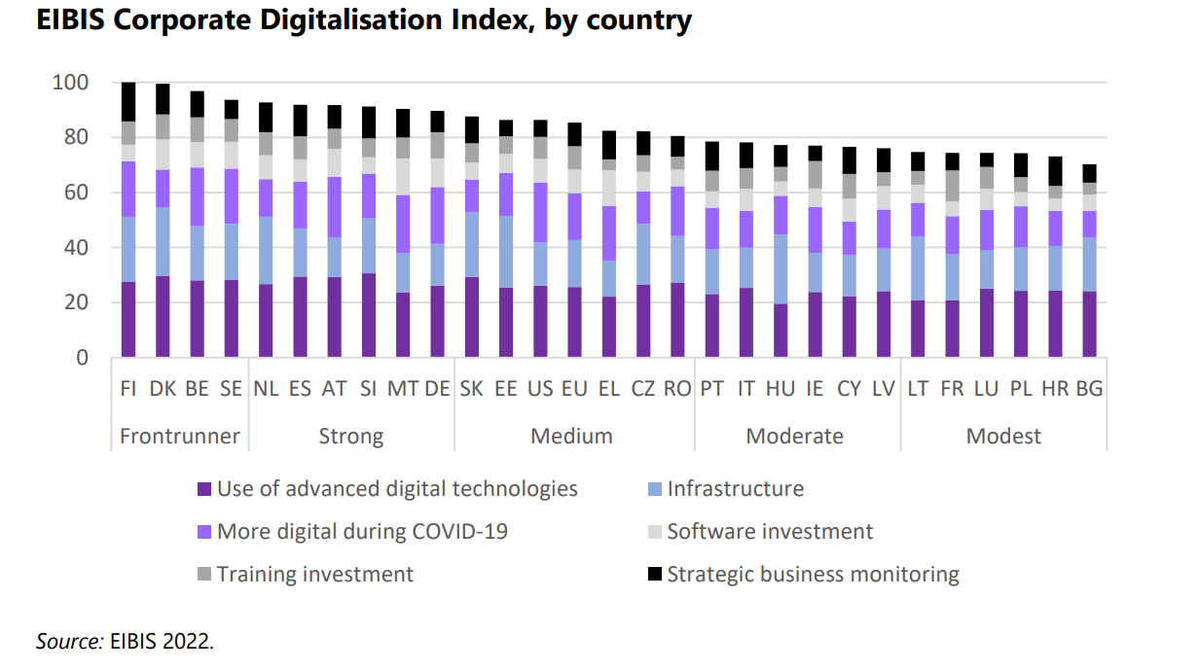
Cyfryzacja
Notes:
Wartość indeksu dla Polski to niecałe 80 punktów na 100. To trzeci najniższy wskaźnik w całej UE. Słabiej od nas wypadły jedynie Chorwacja i Bułgaria.
Polskie firmy rzadziej niż europejskie wdrażają zaawansowane cyfrowe technologie (w Polsce to 66 proc. firm, w całej UE 69 proc.). Mniej polskich przedsiębiorstw rozwinęło się w tej kwestii w trakcie pandemii Covid-19. W odpowiedzi na pandemię swój stopień cyfryzacji zwiększyło 46 proc. polskich firm i 53 proc. w całej UE.
Najbardziej rozwiniętymi cyfrowo krajami okazały się z kolei Finlandia, Dania, Belgia i Szwecja. W poszczególnych kategoriach mierzonych indeksem najwyższe wyniki osiągnęły także Słowenia, Austria, Estonia, Finlandia oraz Malta i Francja. Te dwa ostatnie kraje osiągnęły najlepszy wynik za inwestycje - Malta w oprogramowanie, a Francja w szkolenie pracowników.

Slide 10
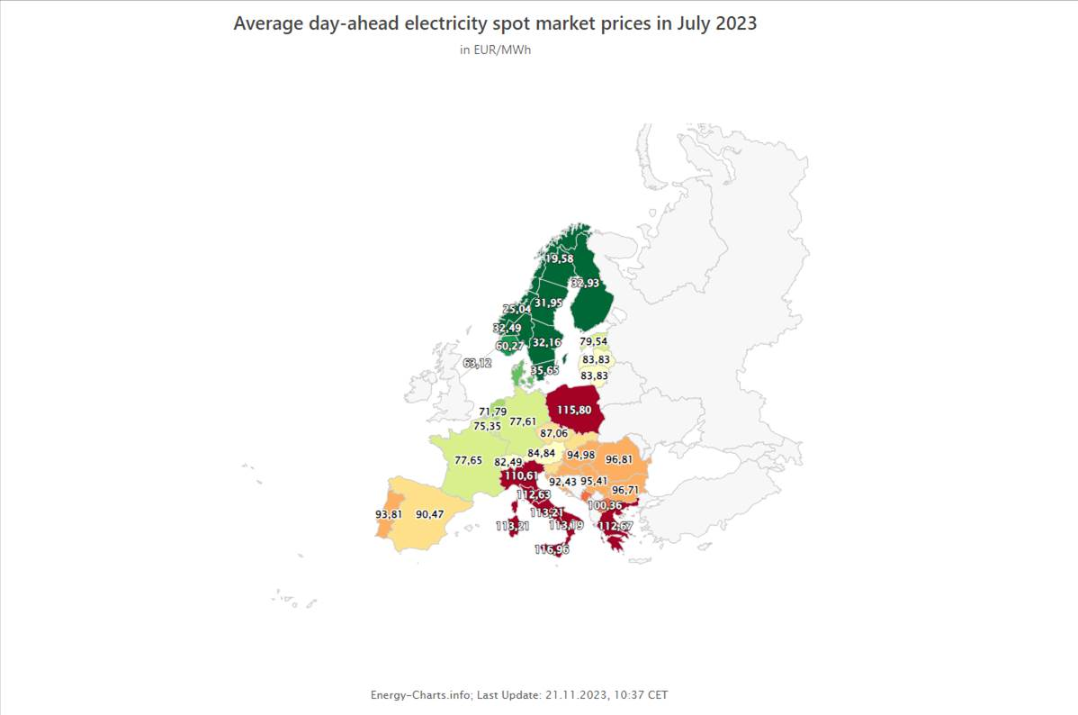
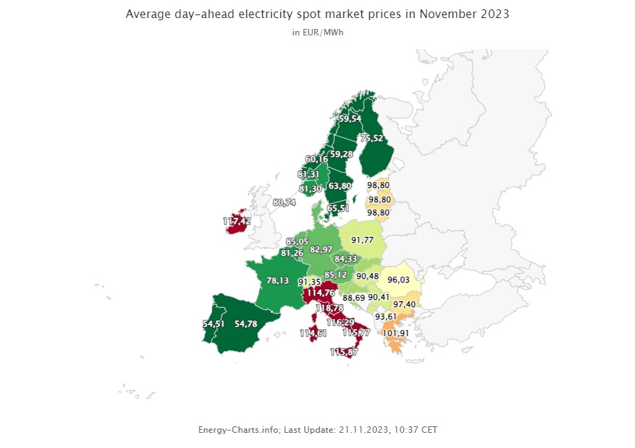
Cenny energii

Slide 11
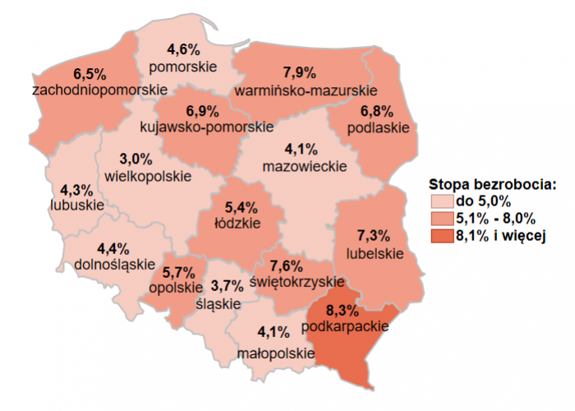
Kadry
Notes:
Wg EBI – Europejskiego Banku Inwestycyjnego główne bariery rozwoju: wysokie ceny energii i niedobór wykwalifikowanej kadry
kontynuacja wzrostu inwestycji będzie zależeć od tego w jaki sposób firmy w UE poradzą sobie z głównymi barierami rozwoju: wysokimi cenami energii i niedoborem wykwalifikowanej kadry.
Tu istotną rolę będą pełnić banki rozwoju – EBI jest gotów udzielić niezbędnego wsparcia dla przedsiębiorców by wzmocnić ich konkurencyjność i zabezpieczyć dalszy rozwój.
Tymczasem wg raportów EBI 81% przedsiębiorstw postrzega trudności w znalezieniu wykwalifikowanej kadry. Istnieje ścisły związek pomiędzy inwestycjami firm w kapitał ludzki a ich wynikami biznesowymi w przyszłości.

Slide 12
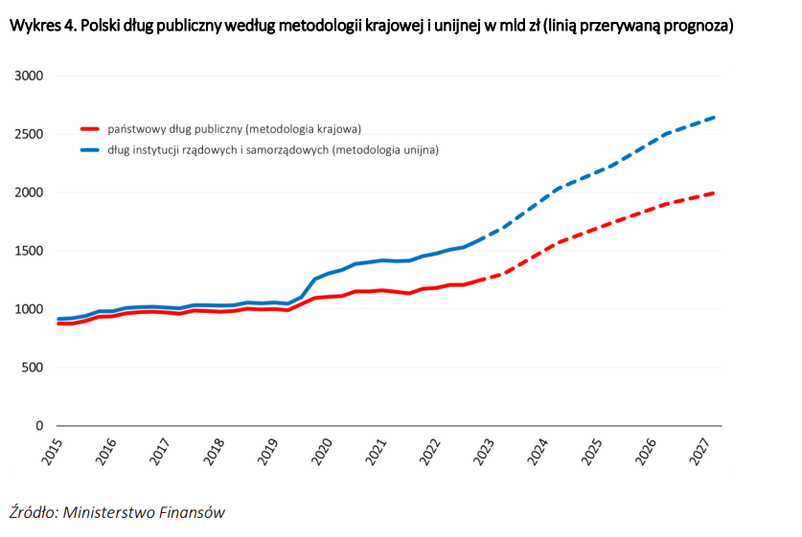
Notes:
https://for.org.pl/pl/a/9496,komunikat-25/2023-projekt-budzetu-na-2024-rok-pocalunek-smierci-pis
Problem 3: wydatki poza budżetem
Palącym problemem finansów publicznych od czasów pandemii są fundusze pozabudżetowe, z których środki rząd wydatkuje poza kontrolą parlamentarną. Z tego powodu Kolegium Najwyższej Izby Kontroli w czerwcu 2023 roku po raz pierwszy w historii III Rzeczpospolitej nie wyraziło pozytywnej opinii w przedmiocie absolutorium dla rządu, wskazując, że łączny deficyt budżetu państwa i budżetu środków europejskich stanowił w 2022 roku jedynie 12,1% liczonego według metodologii unijnej deficytu podsektora instytucji rządowych9 . Jak wynika z opublikowanej przez Ministerstwo Finansów Strategii zarządzania długiem sektora finansów publicznych w latach 2024–2027, przewidywany jest dalszy wzrost pozabudżetowego zadłużenia: z 302,7 mld zł w 2022 roku do 651,4 mld zł w 2027 roku (z 11,4% PKB do 14,4% PKB)10. Duża część tego przyrostu długu ma być efektem wydatków Funduszu Wsparcia Sił Zbrojnych, które są realizowane w sposób skrajnie nieprzejrzysty. Opinia publiczna dowiaduje się o wydatkach Funduszu i ich wysokości dopiero dzięki śledztwom dziennikarskim, jak było to w przypadku zakupów zbrojeń w Korei Południowej11

Slide 13
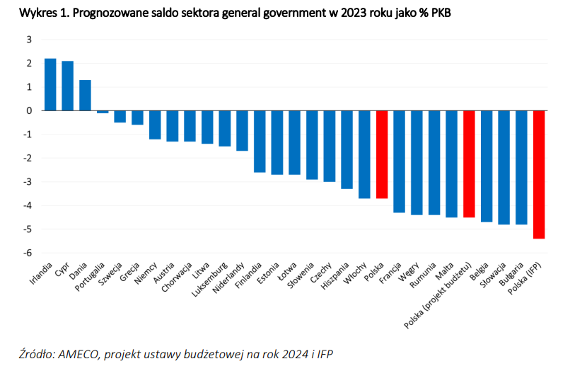
Notes:
https://for.org.pl/pl/a/9496,komunikat-25/2023-projekt-budzetu-na-2024-rok-pocalunek-smierci-pis
Problem 1: ogromny deficyt
Jak przyznała sama ministra finansów Magdalena Rzeczkowska, Polska może zostać objęta przez Komisję Europejską procedurą nadmiernego deficytu , która zaczyna być stosowana po przekroczeniu deficytu na poziomie 3% PKB. Procedura nadmiernego deficytu wymoże na nowym rządzie przedstawienie planu naprawczego finansów publicznych, który zakładałby zahamowanie wzrostu wydatków publicznych. Jeszcze wiosną 2023 roku Komisja Europejska prognozowała dla Polski deficyt finansów publicznych na 2024 rok na poziomie 3,7% PKB5 , w tym samym czasie Ministerstwo Finansów szacowało, że deficyt wyniesie 3,4% PKB6 . Jak wynika z sierpniowego projektu ustawy budżetowej, deficyt ma być o 1,1 p.p. wyższy, czyli wyniesie 4,5% PKB. Jesienna prognoza Komisji Europejskiej może więc wskazać jeszcze gorszy wynik. Instytut Finansów Publicznych obliczył, że deficyt w 2024 roku może wynieść nawet 5,4% PKB 7 . Według październikowej prognozy Międzynarodowego Funduszu Walutowego wysoki deficyt finansów publicznych ma się utrzymywać też w kolejnych latach – do 2028 roku będzie wynosić powyżej 4% PKB. To wszystko oznacza, że nowy rząd nie będzie miał przestrzeni na nowe wydatki publiczne albo zwiększanie dotychczasowych, chyba że zdecyduje się na podwyżki podatków albo na zmniejszenie innych wydatków, np. na transfery albo na zbrojenia.

Slide 14
Dziękuję za uwagę!

Slide 15
Bariery dla rozwoju przedsiębiorstw
częsta zmienność przepisów prawa / niestabilność prawa
wysokie obciążenia w PL na tle UE, jeżeli chodzi o MSP
wzrost cen energii elektrycznej
rynek pracy – kwalifikacje, ale przede wszystkim brak pracowników
brak sensownej polityki migracyjnej
inwestycje
słabe wykorzystanie technologii cyfrowych przez MŚP
dług publiczny / ogromny deficyt i wysokie koszty obsługi długu
projekt budżetu na 2024 rok: pocałunek śmierci PiS

Slide 16
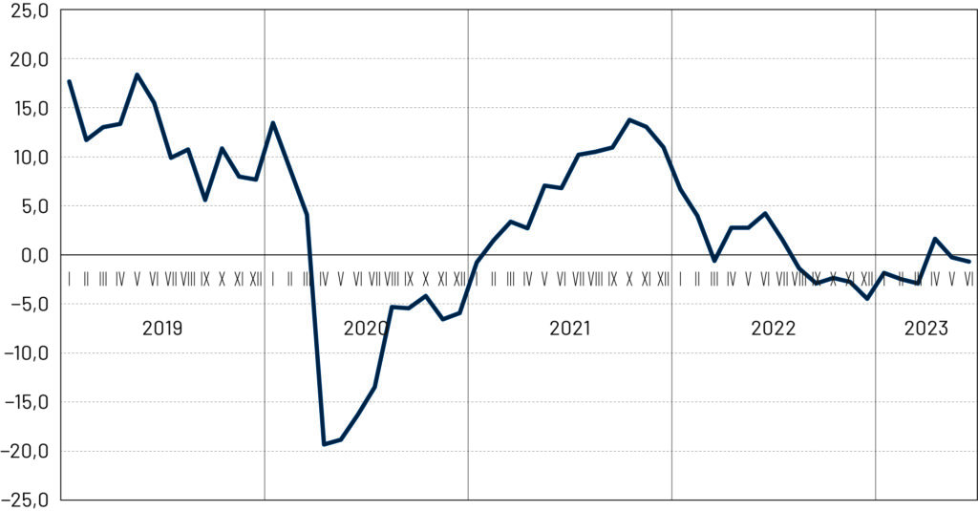
Barometr Koniunktury Pomorza w latach 2019 - 2023
Źródło: Opracowanie IBnGR na podstawie danych GUS
Notes:
https://ppg.ibngr.pl/pomorski-przeglad-gospodarczy/puls-gospodarczy-pomorza-w-ii-kw-2023-r
Najważniejsze wnioski
II kwartał br. był pierwszym (dokładnie od roku), kiedy Barometr Koniunktury Pomorza osiągnął wartość dodatnią.
Po raz drugi z rzędu pomorscy przedsiębiorcy z sześciu analizowanych branż ocenili mijający kwartał lepiej od poprzedniego. Wskazuje to na generalną poprawę kondycji regionalnej gospodarki oraz funkcjonujących w niej przedsiębiorstw.
Na przestrzeni kwartału – zarówno na Pomorzu, jak i w skali kraju odnotowano spadek stopy bezrobocia rzędu 0,4 pkt. proc. Trend ten jest zjawiskiem notowanym bardzo często w okresie poprzedzającym wakacje, kiedy to rośnie zapotrzebowanie na prace wykonywane sezonowo, m.in. w sektorze gastronomii czy handlu detalicznego.
Wartości zarówno pomorskiego eksportu, jak importu ukształtowały się na poziomie minimalnie niższym niż w I kwartale br. Saldo handlu zagranicznego po raz drugi z rzędu ukształtowało się na poziomie dodatnim.

Slide 17
Polska czwartym krajem w Europie, w którym najtrudniej prowadzić biznes
W skali globu nasz kraj zajmuje 12. miejsce. Najtrudniej na świecie prowadzi się biznes we Francji.
Wśród największych przeszkód Polski na drodze do bycia krajem przyjaznym dla biznesu eksperci TMF Group wskazują:
  polskie przepisy księgowo-podatkowe, które należą do najbardziej złożonych (stwierdzono to na bazie porównania aż 128 kryteriów)
  skomplikowane przepisy kadrowo–płacowe,
  złożone standardy raportowania,
  wysokie koszty, które firmy muszą ponosić na dostosowywanie się do zmian przepisów wprowadzanych często w zbyt krótkim dla biznesu czasie,
  duże wymagania formalno–prawne względem inwestorów w porównaniu z innymi krajami.
W raporcie zaznaczono, że głównym wyzwaniem dla Polski jest "uproszczenie wymagań administracyjnych w odniesieniu do przedsiębiorstw i podjęcie kroków w kierunku pełnej cyfryzacji i unifikacji na wzór krajów nordyckich".
Źródło: Raport Global Business Complexity Index 2023 (GBCI 2023), maj 2023
Notes:
https://bpcc.org.pl/pl/raport-gbci-2023-polska-czwartym-krajem-w-europie-w-ktorym-najtrudniej-prowadzic-biznes/
Otoczenie prawno-ekonomiczne oraz stabilność polityczna to najważniejsze kryteria, które przedsiębiorcy biorą pod uwagę, podejmując decyzję o inwestowaniu w danym kraju. Chcą mieć pewność, że zainwestowane pieniądze będą bezpieczne i przyniosą założone korzyści.
Polska po raz trzeci z rzędu znalazła się w grupie czterech państw, w których najtrudniej prowadzić biznes w Europie.
Covidowe zmiany przepisów nie zachęcają inwestorów. Największym zarzutem wynikającym z raportu jest to, że w ciągu ostatniego czasu polski rząd wprowadził wiele aktów prawnych, które zostały uchwalone w krótkim czasie i nie zostały wprowadzone w przejrzysty sposób. Chodzi przede wszystkim o zamieszanie związane z wdrażaniem Polskiego Ładu, który całkowicie przebudował system podatkowy. Zmienił nie tylko przepisy podatkowe dotyczące korporacji, przedsiębiorców i pracowników, ale także sposób naliczania wynagrodzeń. Brak jasnych wytycznych ze strony ustawodawcy powodował (i nadal powoduje) problemy pracodawców i zatrudnionych.
Kluczowym czynnikiem w prowadzenia biznesu, napędzającym gospodarkę międzynarodową, jest stopniowe ujednolicanie zasad rachunkowości i podatków w skali globalnej. Najważniejszy krok w kierunku standaryzacji w zakresie podatków to wprowadzenie minimalnej, globalnej stawki podatku od osób prawnych.

Slide 18
Niespełnione obietnice w ramach Strategii na rzecz Odpowiedzialnego Rozwoju
(SOR, „Plan Morawieckiego”)
Stopa inwestycji za czasów rządu PiS jest niższa niż w czasach rządów PO-PSL
„Plan Morawieckiego” zakładał stopę inwestycji na poziomie 25 proc. w 2020 r., później w przedziale 22-25 proc. Tymczasem od 2015 r. stopa inwestycji w Polsce nie przekroczyła poziomu 20 procent (w 2022 r. udział inwestycji brutto w polskim PKB wyniósł ok. 16,7 proc. Jest to dużo mniej niż średnio w Unii Europejskiej - 22,8 proc.).
Polska nie stała się potęgą technologiczną m.in. w dronach, pojazdach elektrycznych czy w przemyśle stoczniowym (co zakładał SOR przyjęty przez rząd 4 lutego 2017 r.).
Obiecane w SOR bogacenie się Polaków nie miało miejsca. Przeciętny dochód gospodarstw domowych do 2020 r. miał wzrosnąć do 76-80 proc. średniej UE, po to, by do 2030 r. zbliżyć się już średniej unijnej.
Notes:
Strategia dużą wagę kładła także na wzrost innowacyjności Polski, reindustrializację oraz taki rozwój kraju, który byłby korzystny dla biedniejszych regionów Polski oraz mniejszych miast i wsi (brak efektów).

Slide 19
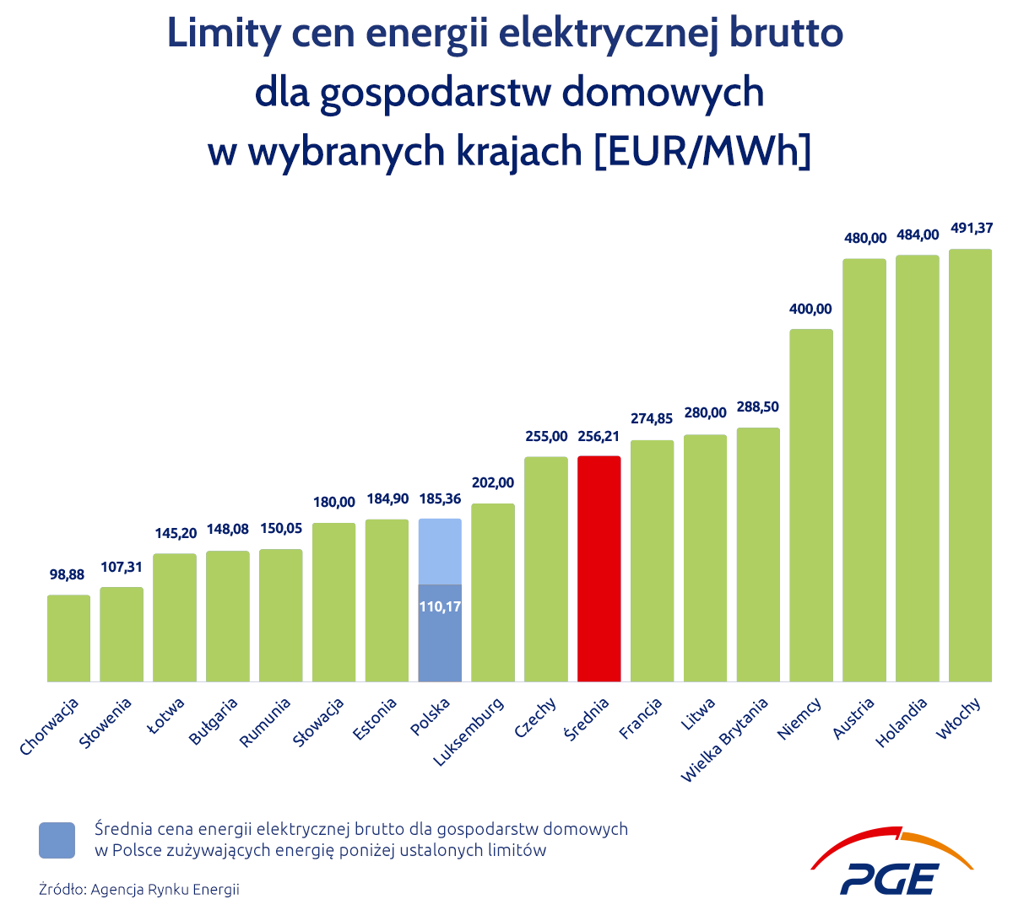
Czy istnieje alternatywa ?- ceny energii

Slide 20
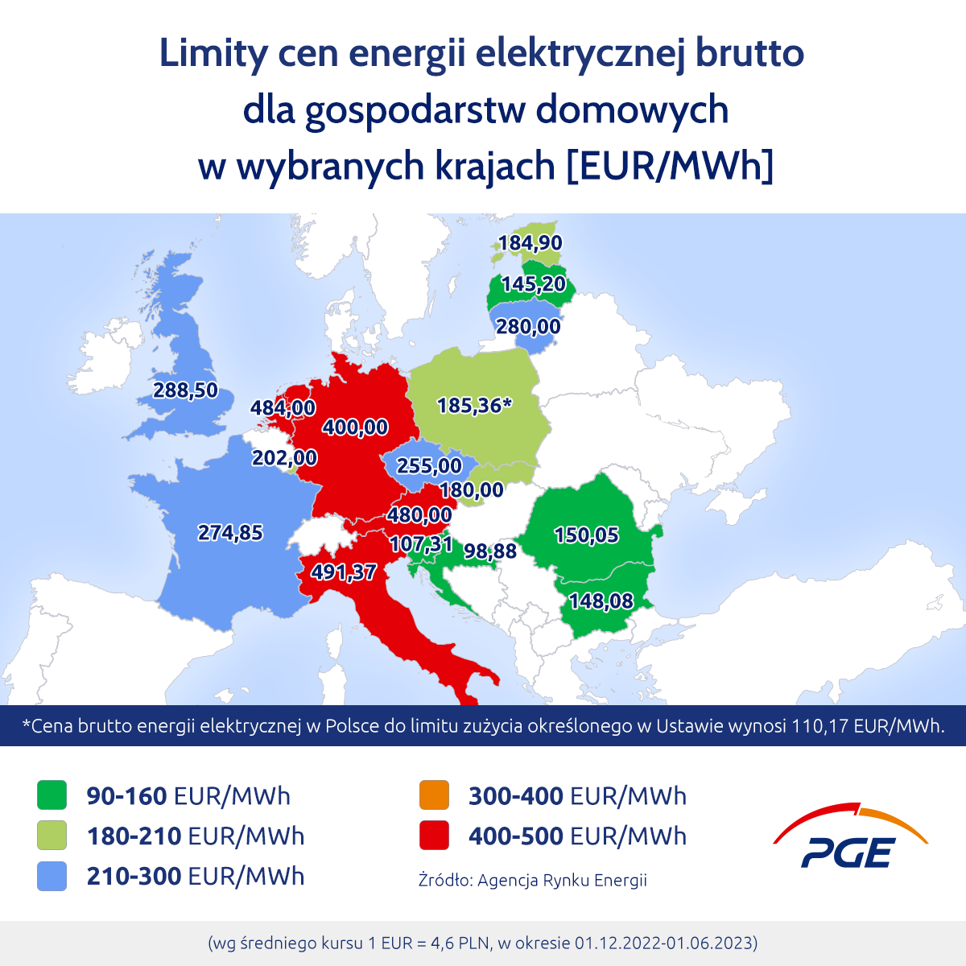

Slide 21
Niedostosowana do rozwoju OZE elektroenergetyczna sieć przesyłowa i dystrybucyjna
Przedsiębiorstwa energetyczne zajmujące się przesyłem i dystrybucją energii na terenie kraju, co rusz informują o braku rezerw w sieciach elektroenergetycznych i braku możliwości przyłączeń nowych instalacji OZE.

Slide 22
Energetyka jądrowa na Pomorzu – na skróty i bezrefleksyjnie
to inwestycja, z realizacją której wiąże się potrzeba zatrudnienia kilkunastu tysięcy osób oraz budowy szeregu inwestycji towarzyszących i komplementarnych. Ich skala, mnogość oraz w znacznym stopniu realizacja na niewielkim obszarze jednej gminy skutkować będą konfliktami przestrzennymi i społecznymi. Wyzwanie to wymaga zarówno koordynacji przestrzennej oraz czasowej, a także nakładów finansowych, których poniesienie przekracza możliwości finansowe samorządów lokalnych. Do niedawna strona rządowa nie chciała dostrzec tego problemu, a toczące się obecnie rozmowy wciąż nie doprowadziły do konkretnych przesądzeń.

Slide 23
Zatrzymanie rozwoju lądowej energetyki wiatrowej.
Opóźnienie realizacji programu
Morskiej Energetyki Wiatrowej.
Obecnie na Pomorzu pracują farmy wiatrowe o sumarycznej mocy 1,135 GW. Szacuje się, że gdyby nie ograniczenia wprowadzone ustawą „antywiatrakową”, moc lądowych farm wiatrowych wynosiłaby na Pomorzu 1,8 GW, a wielkość produkcji z OZE zamiast obecnych ok. 3 tys. GWh wzrosłaby do poziomu 5 – 5,5 tys. GWh, co zaspokajałoby prawie 80% całkowitej rocznej produkcji energii elektrycznej w województwie. Byłby to ważny czynnik obniżający cenę energii elektrycznej dla konsumentów, przyczyniający się także do zmniejszenia wskaźnika ubóstwa energetycznego.

Slide 24
Cyfryzacja MŚP w Polsce 2023
Na 10 miesięcy przed wejściem w życie obligatoryjnego Krajowego Systemu e-Faktur, tylko 60 proc. polskich firm widzi potrzebę głębszej digitalizacji, a 38 proc. z nich wykorzystuje w biznesie jedynie podstawowe narzędzia . Grupą, która deklaruje najniższy poziom digitalizacji są mikroprzedsiębiorcy – niemal 40 proc. z tej grupy twierdzi, że nie wykorzystuje żadnych narzędzi cyfrowych.
Tymczasem, jedynie 14 proc. ankietowanych MŚP deklaruje korzystanie z chmury, a 13 proc. wykorzystanie systemów do zarządzania procesami, w tym ERP; odsetek mikrofirm nie przekracza 10 proc. w obu tych kategoriach.
Jedynie 3 proc. ankietowanych deklaruje wykorzystanie sztucznej inteligencji w codziennych operacjach biznesowych.
Z badania wynika, że 44 proc. respondentów jako główną korzyść płynącą z cyfryzacji wskazuje wzrost efektywności pracy. Zmniejszenie szkodliwego wpływu na środowisko dostrzega 33 proc. badanych. Jedynie 19 proc. ankietowanych widzi w digitalizacji potencjał na zwiększenie przychodów firmy.
Jednak niemal połowa badanych (46 proc.) obawia się kosztów związanych z cyfryzacją swojej organizacji. Do tego dochodzą obawy czysto ludzkie – niechęć pracowników do zmian zadeklarowało 16 proc. przedsiębiorstw.
Źródło: Związek Przedsiębiorców i Pracodawców, Raport „Cyfryzacja sektora MŚP w Polsce”, 2023. Badanie przeprowadzonego na zlecenie Symfonii
Notes:
Zaskakujące jest, że zaledwie 19 proc. badanych dostrzega korzyści finansowe wynikające z cyfryzacji. Tymczasem KSeF jest okazją dla polskich MŚP na rozwinięcie biznesu dzięki lepszemu wykorzystaniu danych. E-faktura jest ostatnim etapem procesu sprzedażowego – wystawieniem dokumentu sprzedaży. Wraz z wprowadzeniem KSeF, naszych przedsiębiorców dzieli tylko krok od sięgnięcia po digitalizację niemal całego procesu: w dużym uproszczeniu – od zamówienia do faktury. Dostępne na rynku narzędzia i systemy integrujące się z KSeF dają możliwości głębszej analityki, ponieważ dane są już zdigitalizowane i można je łatwo poddać dalszej obróbce. Dostęp do danych real-time i możliwość ich analizy to nieoceniona wiedza wspierająca podejmowanie decyzji biznesowych, co daje szansę na skuteczne budowanie przewagi konkurencyjnej. – dodaje Piotr Ciski.
Jesteśmy jedynym krajem Unii Europejskiej, który wprowadza KSeF dla wszystkich dokumentów fiskalnych w biznesie: bez ograniczeń kwotowych czy obszaru rozliczeń. To ogromne wyzwanie dla polskich przedsiębiorców.
Wprowadzenie KSeF pozwoli administracji publicznej na wgląd w czasie rzeczywistym w każdą transakcję gospodarczą, ponieważ będą one procedowane w centralnym systemie e-faktur. Wymaga to od przedsiębiorców zmiany procesów i dostosowania narzędzi do nowych wymogów. Krajowy System e-Faktur jest rozwiązaniem w pełni cloudowym, co oznacza, że cały rynek w naturalny sposób przeniesie część swoich procesów biznesowych do chmury.
https://www.isbtech.pl/2023/11/raport-cyfryzacja-msp-w-polsce-2023/

Slide 25
Inne niespełnione obietnice byłego Rządu
PRZEKOP MIERZEI WIŚLANEJ
ODBUDOWA PRZEMYSŁU STOCZNIOWEGO
Multi-energetyczny Koń Trojański na Pomorzu
Program Batory – program budowy promów
Ograniczenie immunitetu parlamentarnego.
Rada Dialogu Obywatelskiego.
Deglomeracja urzędów.
Niekonkurencyjne przeprowadzenie konkursu na Branżowe Centra Umiejętności (BCU)
Opóźnienia w realizacji programu rozwoju elektromobilności
Blokada środków z Krajowego Planu Odbudowy dla Polski
Niewłaściwa realizacja wybranych programów sektorowych przez NCBR. Wątpliwości wokół dotacji przyznanych przez NCBR. Mechanizmy znane z tzw. „willa plus”
Krajowe Inteligentne Specjalizacje (KIS) zarządzane przez Ministerstwo Rozwoju i Technologii nie spełniły swojej roli pod względem wyznaczenia sektorów strategicznych.

Slide 26

Dziękuję
za uwagę!
WWW.POMORSKIE.EU

